Slide 1
HTML 웹표준

Slide 2
오늘 배울 내용
웹 표준
반응형 웹
인터렉티브 웹

Slide 3
웹 표준

Slide 4
웹 표준이란
'웹에서 표준적으로 사용되는 기술이나 규칙'
어떤 운영체제나 브라우저를 사용하더라도 웹페이지가 동일하게 보이고 정상 작동해야 함
표준화 단체인 W3C가 권고한 표준안에 따라 웹사이트를 작성할 때 이용하는 HTML, CSS, JavaScript 등에 대한 규정
CSS 와 HTML(XHTML)로 웹 문서를 작성하는 것의 명확한 용어는 권고(recommend)라고 하며 버전과 상관없이 HTML, XHTML은 그 자체로 표준
Notes:
문서 객체 모델(DOM, Document Object Model)은 XML이나 HTML 문서에 접근하기 위한 일종의 인터페이스
표준 스펙을 잘 지키는 것 뿐만 아니라 구조적 마크업(XHTML)과 표현 및 레이아웃(CSS) 및 사용자 행위 제어(DOMScripting)를 잘 분리하는 고급 홈페이지 구축 방식.

Slide 5
웹 접근성
W3C의 정의에 따르면 접근성, 사생활 보호, 보안, 국제화의 측면에서 고려
신체적 차이나 장애 여부와 상관없이 누구나 원활하게 웹페이지를 이용 할수 있어야 한다
시각장애인의 경우 스크린리더(이미지 경우, 텍스트 설명추가 필요)
Img src=“” alt=“이미지”

Slide 6
웹 표준의 장점
웹접근성 수준의 향상 (다양한 브라우져 대응)
검색 친화적인 웹 사이트 구현 (검색봇)
구조와 표현의 분리 (HTML/CSS)
손쉬운 유지 보수 및 비용 절감 효과 (소스의 통일화)
Notes:
호환성 확보

Slide 7
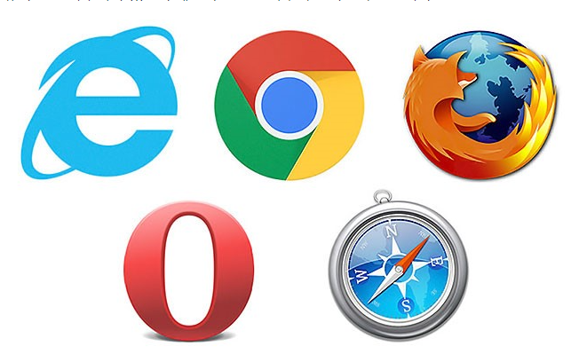
웹브라우져와 웹표준
웹브라우저(Web Browser)란, 사용자가 웹 서버의 하이퍼텍스트 문서를 볼 수 있도록 해 주는 클라이언트 프로그램
웹 브라우저마다 보이는 디자인이 조금씩 다르다.
현재에는 웹 브라우저의 기능만큼이나 다양한 종류의 웹 브라우저가 있으며 대표적인 웹 브라우저는 아래와 같다.

Slide 8
웹 표준 검사 벨리데이터
HTML : https://validator.w3.org/
CSS : https://jigsaw.w3.org/css-validator/
Mobile Web : https://dev.w3.org/2008/mobileok-webui/

Slide 9
표준 문서 형식 선언 DTD 선언 : <!DOCTYPE html>
DTD(Document Type Definition) : 브라우저가 표준 모드에서 페이지를 렌더링하도록 지정하는 구문.
웹 브라우저마다 코드의 해석이 다르기 때문에 DTD 선언을 통하여 웹 문서를 잘 표현할 수 있도록 하는 것.
DTD 선언을 해야 유효성 검사의 기준이 설정되며, 생략하거나 잘못 선언하는 경우 웹 브라우저에서 문서가 제대로 표현되지 않을 수도 있음.

Slide 10
IE 문서 모드
(meta http-equiv="x-ua-compatible" content="IE=edge" )
IE브라우저에서, 각 버전 중 가장 최신 표준 모드를 선택하는 문서 모드IE6부터 IE11까지)
일부 특징들이 앞서 발행된 표준과 달랐기 때문에, 웹 개발자가 어느 표준인지 선택하도록 하는, 문서 호환성 document compatibility 개념을 도입

Slide 11
표준 문서 형식 선언 HTML 요소
문자 세트(Character set) 명시하기 : <meta charset="utf-8">
type 속성 포함시키기 : <script type="text/javascript"> </script>
소문자 사용 : <div name="xxx">
섹션 구분 : <div>/시멘틱 태그/<h1>
항목 표현 : <ul>, <ol>, <li>
class, id 핵심 속성 사용
외부 CSS 사용
특수 문자 표현 : 엔티티 코드

Slide 12
반응형 웹

Slide 13
모바일 기기와 웹 디자인
웹 사이트의 내용을 그대로 유지하면서 다양한 화면 크기에 맞게 웹 사이트를 표시하는 방법
다양한 화면크기의 모바일 기기들이 계속 쏟아져 나오는데 그 때 마다 그 크기에 맞춘 사이트를 별도로 제작하는 것은 비효율적
화면의 크기에 ‘반응＇해 화면 요소들을 자동으로 바꾸어 사이트를 두현하는 것 : 반응형 웹 디자인

Slide 14
반응형 웹 디자인의 장점
모든 스마트 기기에서 접속 가능
가로 모드에 맞춘 레이아웃 변경 가능
사이트 유지 관리에 용이
심플한 레이아웃
Notes:
최신 웹 표준 인 CSS3의 일부 최신브라우저에만

Slide 15
뷰포트(viewport)
뷰포트 : 실제내용이 표시되는 영역
PC화면과 모바일 화면의 픽셀 표시 방법이 다르기 때문에 모바일 화면에서 의도한 대로 표시되지 않음
뷰 포트를 지정하면 기기 화면에 맞춰 확대/축소해서 내용 표시
일반적인 사용법 : 뷰포트의 너비를 스마트폰 화면 너비에 맞추고 초기화면 배율을 1로 지적
<meta name="viewport" content="width=device-width, initial-scale=1.0">

Slide 16
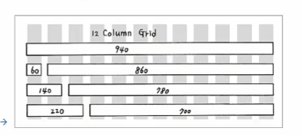
그리드 레이아웃
화면을 여러 개의 칼럼으로 나누어 필요할 때마다 칼럼들을 묶어 배치하는 방법
고정그리드 레이아웃 : 픽셀, em, rem
가변 그리드 레이아웃 : % 와 같은 가변값

Slide 17
CSS3의 미디어 쿼리
기기의 종류뿐 아니라 해상도, 비트 수, 가로, 세로 여부 등 세부사항까지 감지할 수 있는 기술
화면 해상도, 기기 방향 등의 조건으로 HTML에 적용하는 스타일을 전환할 수 있는 CSS3의 속성
반응형 웹 디자인에서는 미디어 쿼리를 사용해 적용하는 스타일을 기기마다(화면 크기마다) 전환
https://mediaqueri.es/
Notes:
기기의 세밀한 부분까지 감지할 수 있어져 반응형 웹의 시작과 함께 웹 개발의 새로운 지평을 열었다는 찬사가 있다

Slide 18
플렉서블 박스 레이아웃 CSS Flexible Box Layout
CSS 3 웹 레이아웃 모델
서로 다른 크기의 화면과 기기에서도 HTML 요소들이 자동으로 재정렬되고 언제나 레이아웃을 똑같이 유지할 수 있게 만들어준다.
크기에 따라서 안의 컨텐츠의 크기가 줄어들거나 늘어남.

Slide 19
인터렉티브 웹

Slide 20
인터렉티브 웹이란
일방적으로 정보를 받는데에 그치지 않고, 접속자가 페이지안에서 상호작용, 데이터 교류를 하는 동적인
https://www.fixate.it/ https://www.apple.com/kr/iphone-13-pro/ https://tympanus.net/Development/DragDropInteractions/

Slide 21
인터렉티브 웹과 자바스크립트
자바스크립트, 혹은 자바스크립트 라이브러리를 이용해서 구현
자바스크립트를 이용해서 동적효과 가능

Slide 22
QnA

